Slide 1


Slide 2
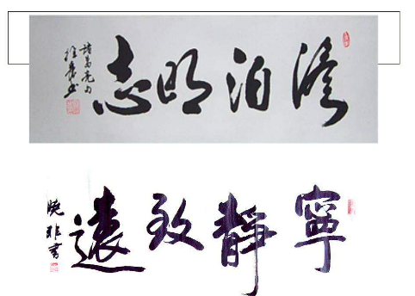
珠峰培训-前端全栈开发公开课
[八年专注、有口皆碑]
开班箴言
=> Never Give Up
< 戒子书--诸葛亮 >
夫君子之行，静以修身，俭以养德。非淡泊无以明志，非宁静无以致远。夫学须静也，才须学也，非学无以广才，非志无以成学。淫慢则不能励精，险躁则不能冶性。年与时驰，意与日去，遂成枯落，多不接世，悲守穷庐，将复何及！

